Slide 1
嵌入式、物联网 课程设计
华清远见成都中心技术总监 潘友华

Slide 2
大纲
行业分析
嵌入式课程大纲
嵌入式教学实践
专业教材
教学平台
项目案例
物联网课程大纲

Slide 3

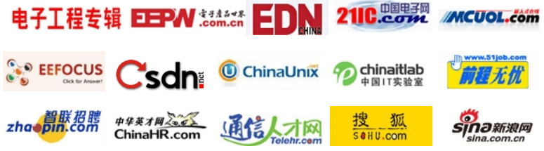
行业分析

Slide 4
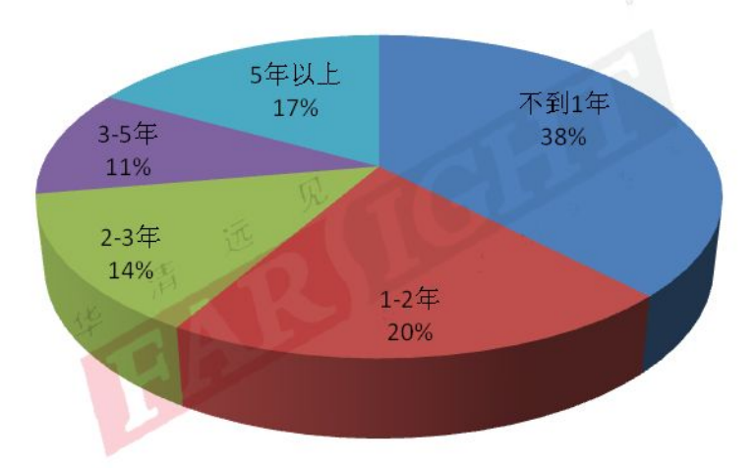
行业分析-工作经验

Slide 5
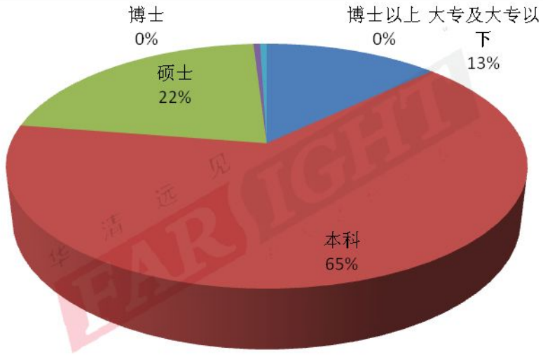
行业分析-学历要求

Slide 6
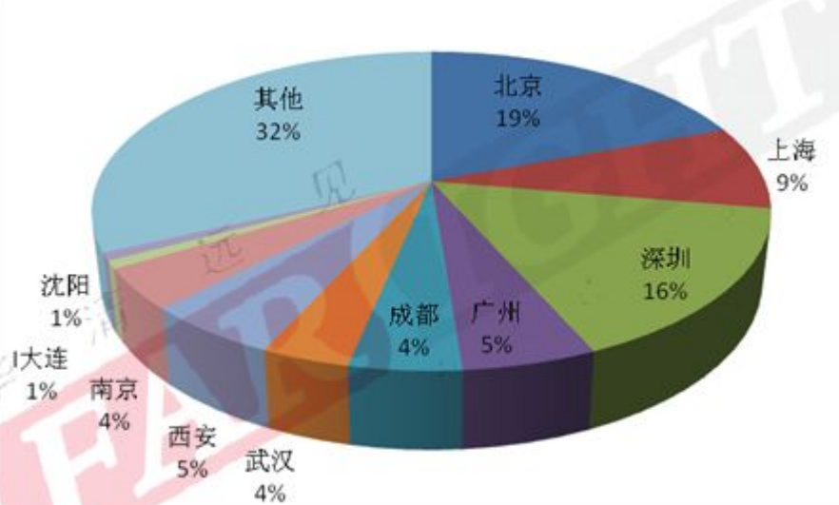
行业分析-地域分布

Slide 7
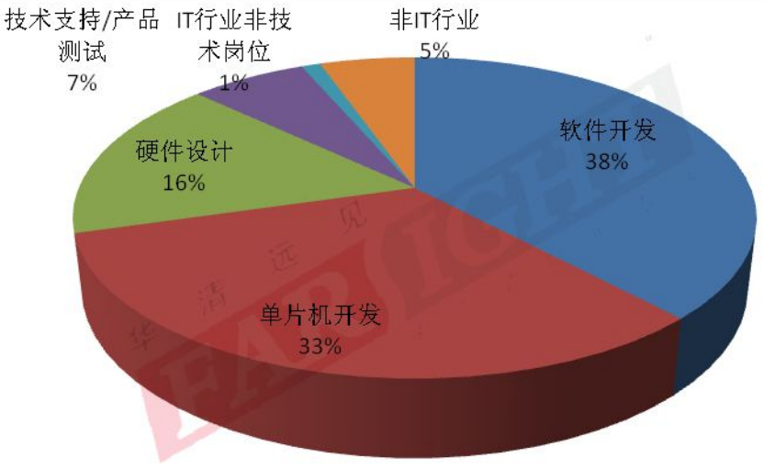
行业分析-开发前的研发方向

Slide 8
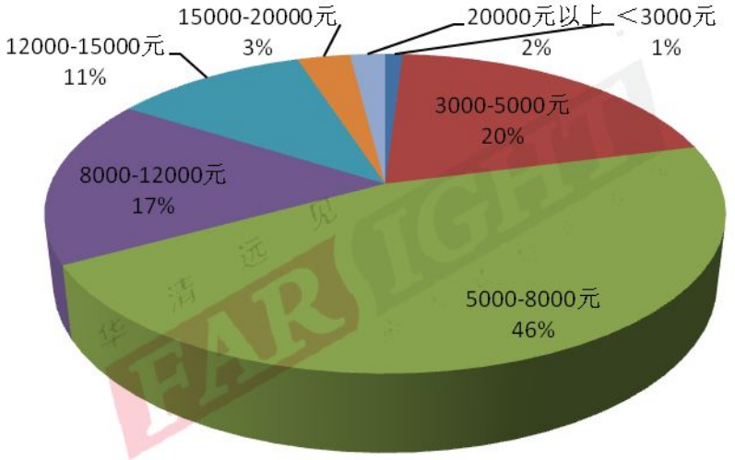
行业分析-薪资水平

Slide 9
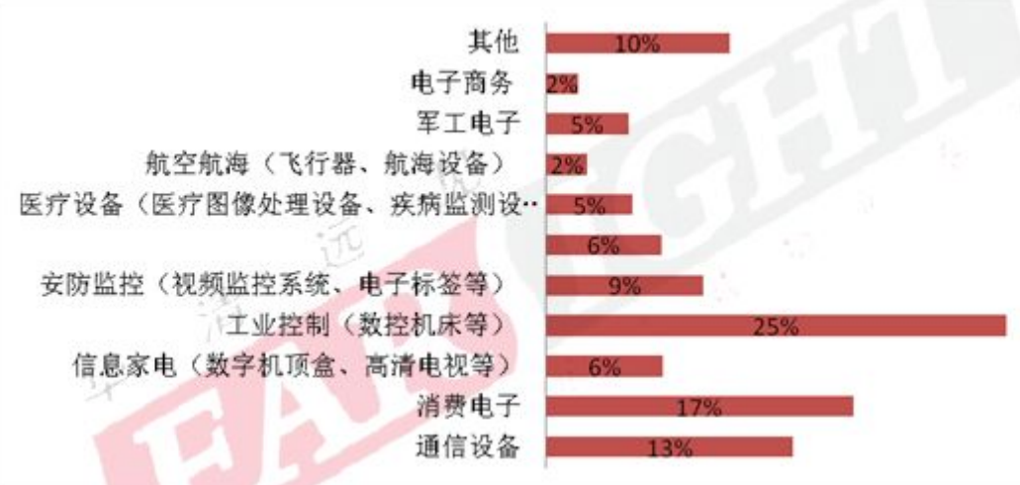
行业分析-行业分布

Slide 10
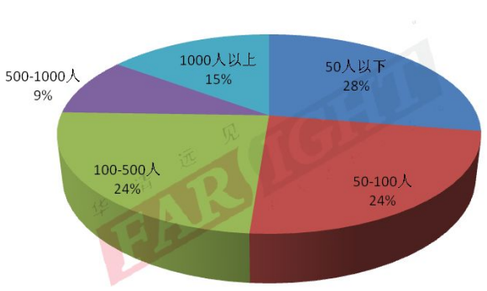
行业分析-公司规模

Slide 11
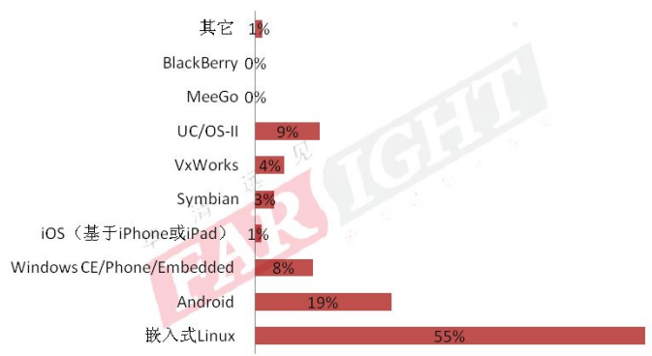
行业分析-软件开发平台

Slide 12
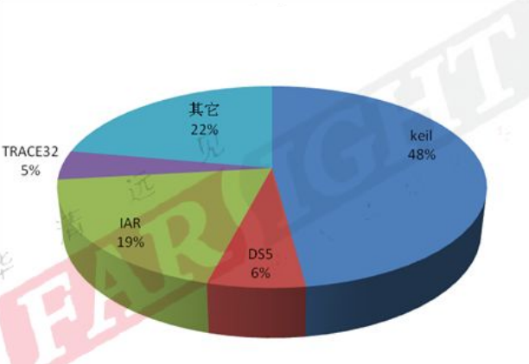
行业分析-软件开发调试工具

Slide 13
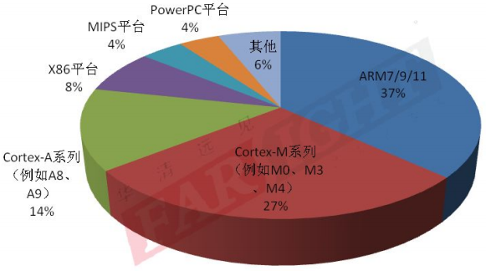
行业分析-硬件开发平台

Slide 14
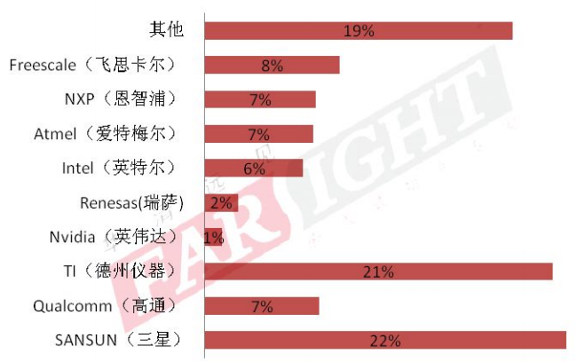
行业分析-处理器芯片

Slide 15
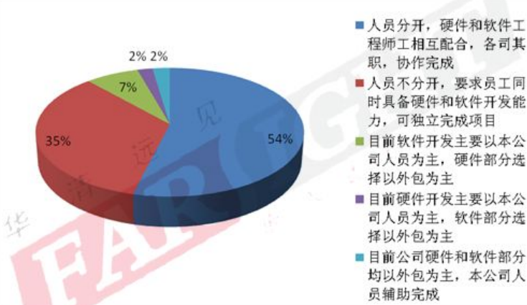
行业分析-软硬件人员安排

Slide 16
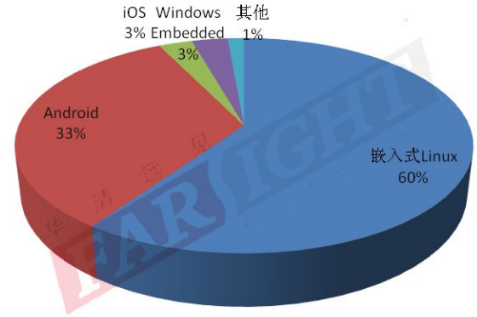
行业分析-操作系统选择

Slide 17
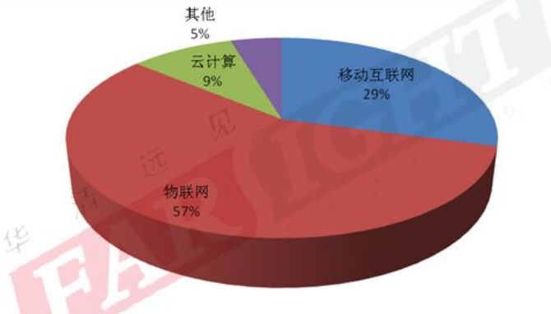
行业分析-应用方向

Slide 18
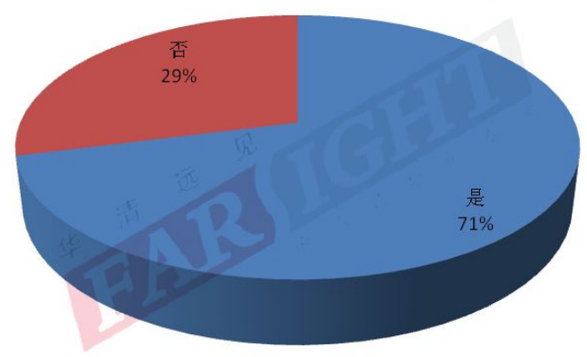
行业分析-企业需求

Slide 19
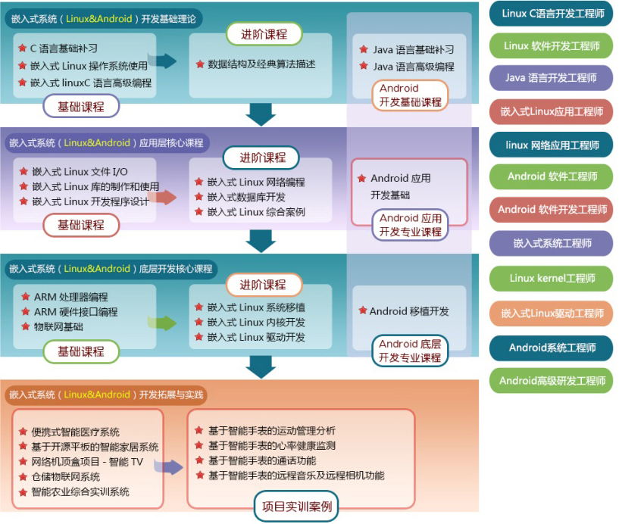
嵌入式课程大纲

Slide 20
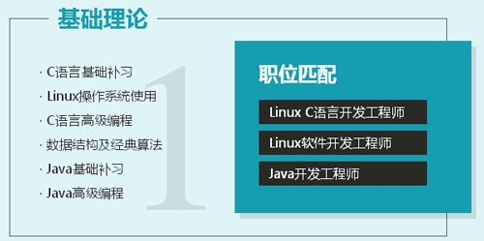
嵌入式课程大纲
这部分内容主要是能够看得懂硬件工作原理，特别是操作系统级软件，这部分内容主要有C语言基础，嵌入式Linux操作系统使用，嵌入式LinuxC语言高级编程，数据结构以及经典算法，java语言基础，java语言高级编程等内容，这些科目内容众多，但相对来讲都是一些比较简单的基础，容易掌握。

Slide 21
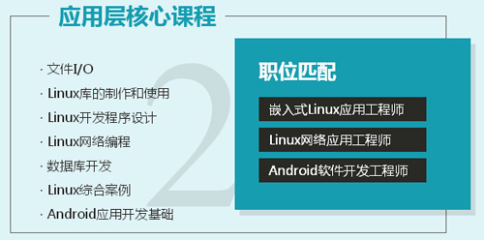
嵌入式课程大纲
这部分内容能够更好地深入掌握Linux系统，主要内容包括嵌入式Linux文件I/O，嵌入式Linux库的制作和使用，嵌入式Linux开发程序设计，嵌入式Linux网络编程，嵌入式数据库开发等基础相关内容。
嵌入式Linux实践教学
网络云盘
嵌入式web服务器
…

Slide 22
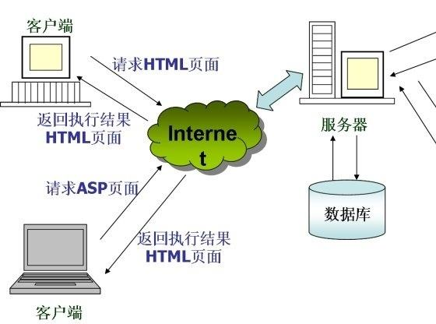
嵌入式课程大纲
教学实践项目：嵌入式web服务器
涉及技术：
C语言编程
基于TCP/IP的套接字编程
HTTP协议

Slide 23
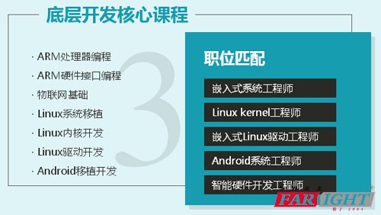
嵌入式课程大纲
嵌入式学习第三阶段需要掌握嵌入式系统及底层开发相关内容，学习内容主要包括ARM处理器编程，ARM硬件接口编程，物联网基础等ARM相关内容，此外，还包括嵌入式Linux系统移植/内核开发/驱动开发等必备内容。
ARM实践教学
Crotex-M0 i2c通讯
Cortex-A9 spi通讯
…

Slide 24
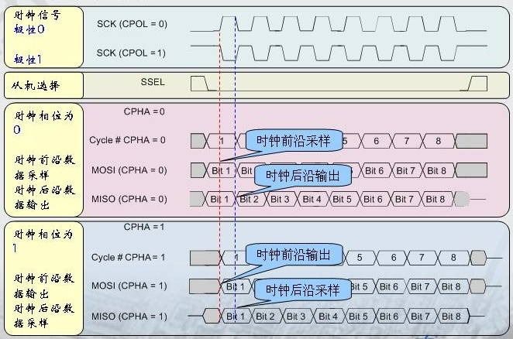
嵌入式课程大纲
ARM实践教学：Cortex-A9 spi通讯
涉及技术
C语言编程
ARM处理器编程
ARM硬件接口编程
Kerl开发环境

Slide 25
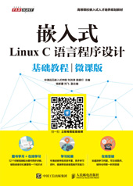
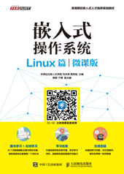
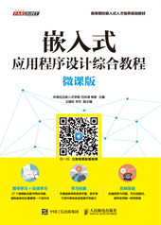
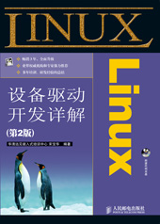
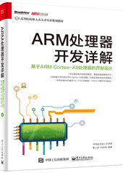
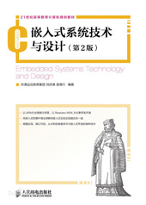
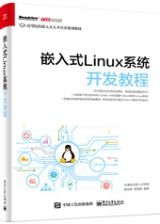

嵌入式教学实践-专业教材

Slide 26
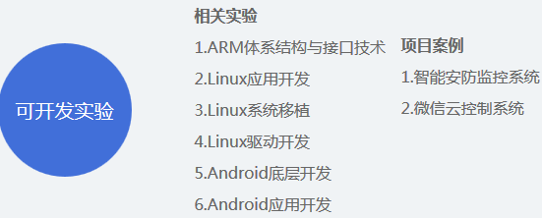
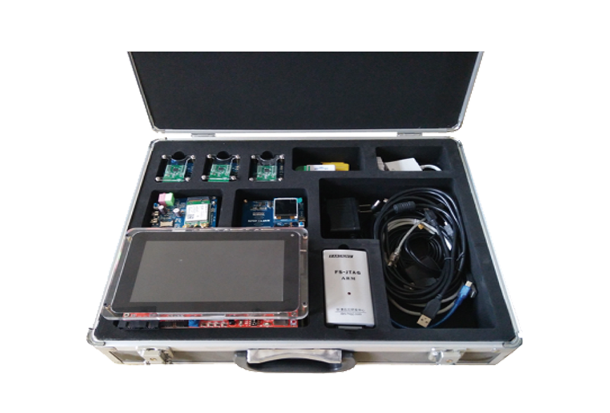
嵌入式教学实践-实验平台

Slide 27
嵌入式教学实践-业界应用实例

Slide 28
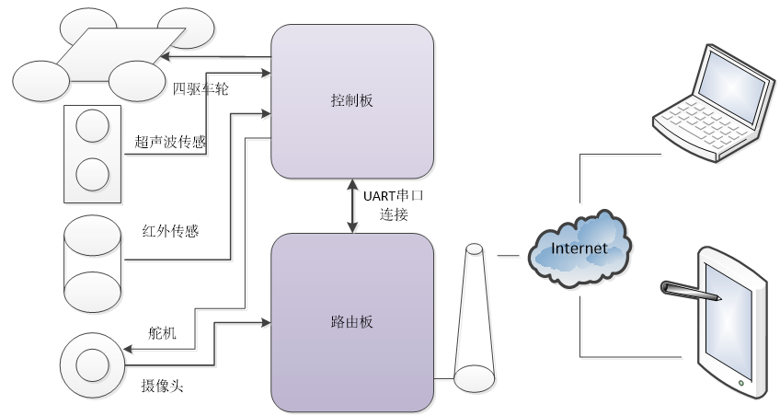
嵌入式教学实践-业界应用实例
涉及到的软件技术
Linux串口编程
Linux V4L2编程
Linux多线程编程
Linux TCP/IP套接字编程
Qt GUI编程
Qt多线程编程
Qt TCP/IP套接字编程
OpenWrt系统移植
OpenWrt系统配置
ARM Cortex-M3裸机开发

Slide 29
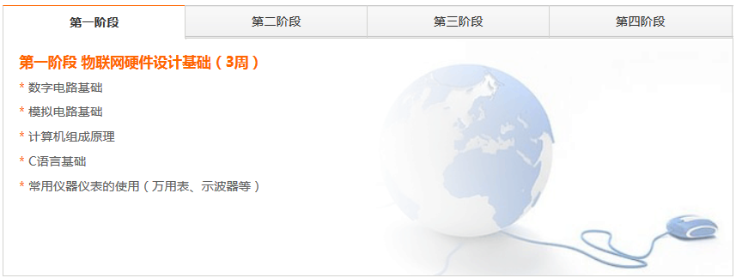
物联网课程大纲

Slide 30
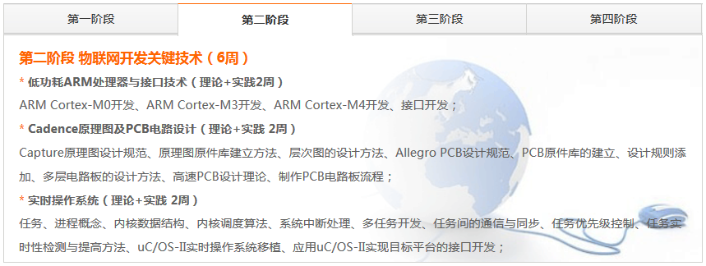
物联网课程大纲

Slide 31
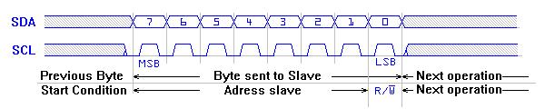
物联网课程大纲
第二阶段的教学实践
ARM Cortex-M0的gpio操作
ARM Cortex-M0的i2c通讯
…
ARM Cortex-M0的i2c通讯
涉及技术
C语言编程
ARM处理器编程
ARM硬件接口编程
Kerl开发环境

Slide 32
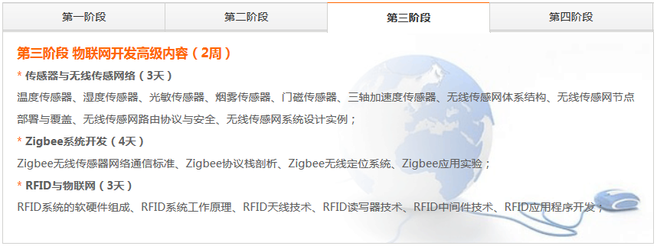
物联网课程大纲

Slide 33
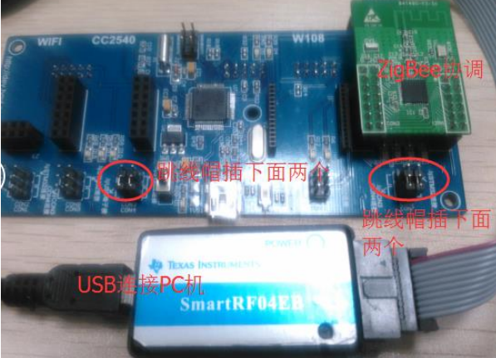
物联网课程大纲
第三阶段的教学实践
Zigbee透传实验
霍尔采集实验
…
Zigbee透传实验
涉及技术
C语言编程
Ti CC2530 zstack开源协议栈
ARM硬件接口编程
IAR开发环境

Slide 34
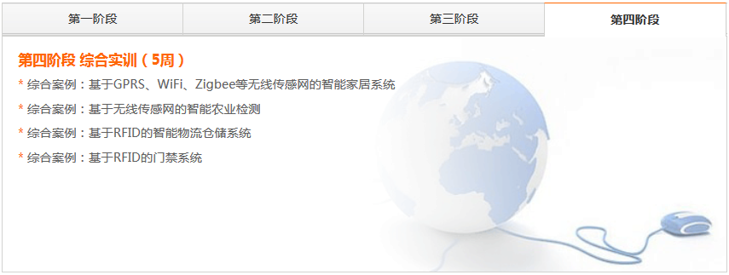
物联网课程大纲

Slide 35
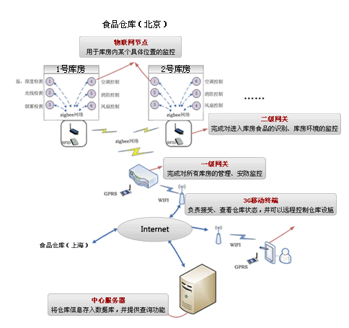
物联网课程大纲
业界应用实例：物联网智能仓储系统
涉及技术：
物联网部分
传感器
Zigbee模块
ARM Cortex-M0
嵌入式linux部分
ARM Cortex-A9
Linux系统移植
Linux应用编程
Android移动终端部分
中心服务器部分

